Slide 1
Partie 3

Slide 2
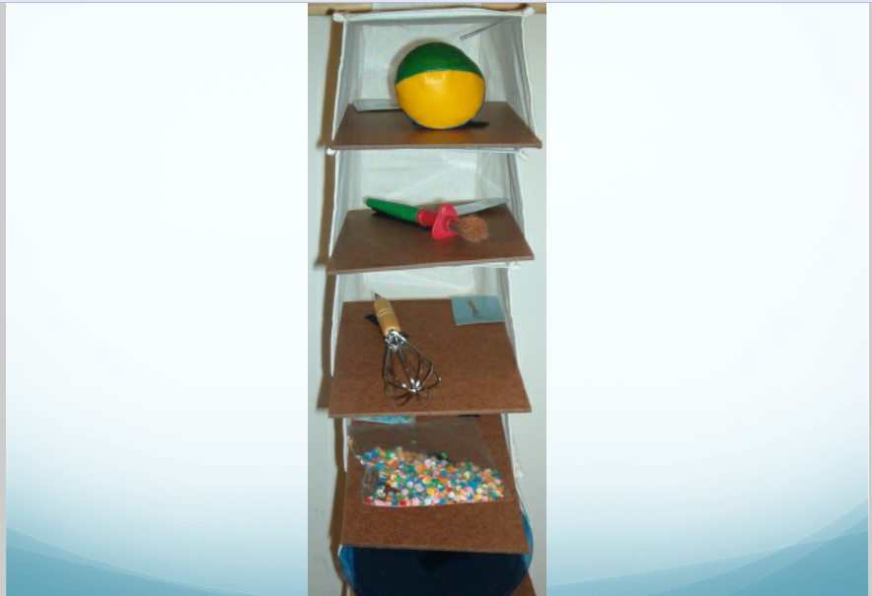

Slide 3
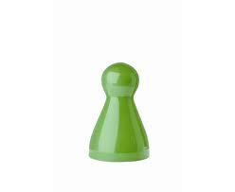
b) Objet de transition
Cela va permettre à l’enfant que ce soit par le biais d’un objet, d’une image, d’une photo ou d’un pictogramme de retourner à son emploi du temps de façon à prendre connaissance de l’activité à venir.
Cet « objet de transition » permet également à l’enfant d’être autonome dans ces allers-retours à son emploi du temps.
Marius

Slide 4
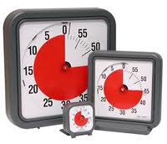
c) Représentation visuelle du temps

Slide 5
III- système de travail et d’activité
Le système de travail et d’activité donne à l’enfant avec autisme une façon systématique d’approcher le travail à accomplir. Cette stratégie apprise construit l’autonomie et aide l’enfant à généraliser des compétences vers d’autres contextes.
Les 4 questions du système de travail et d’activité:
Quel travail?
Combien de travail?
Concept de « fini » - Comment je vois que j’avance?
Que faire ensuite?

Slide 6
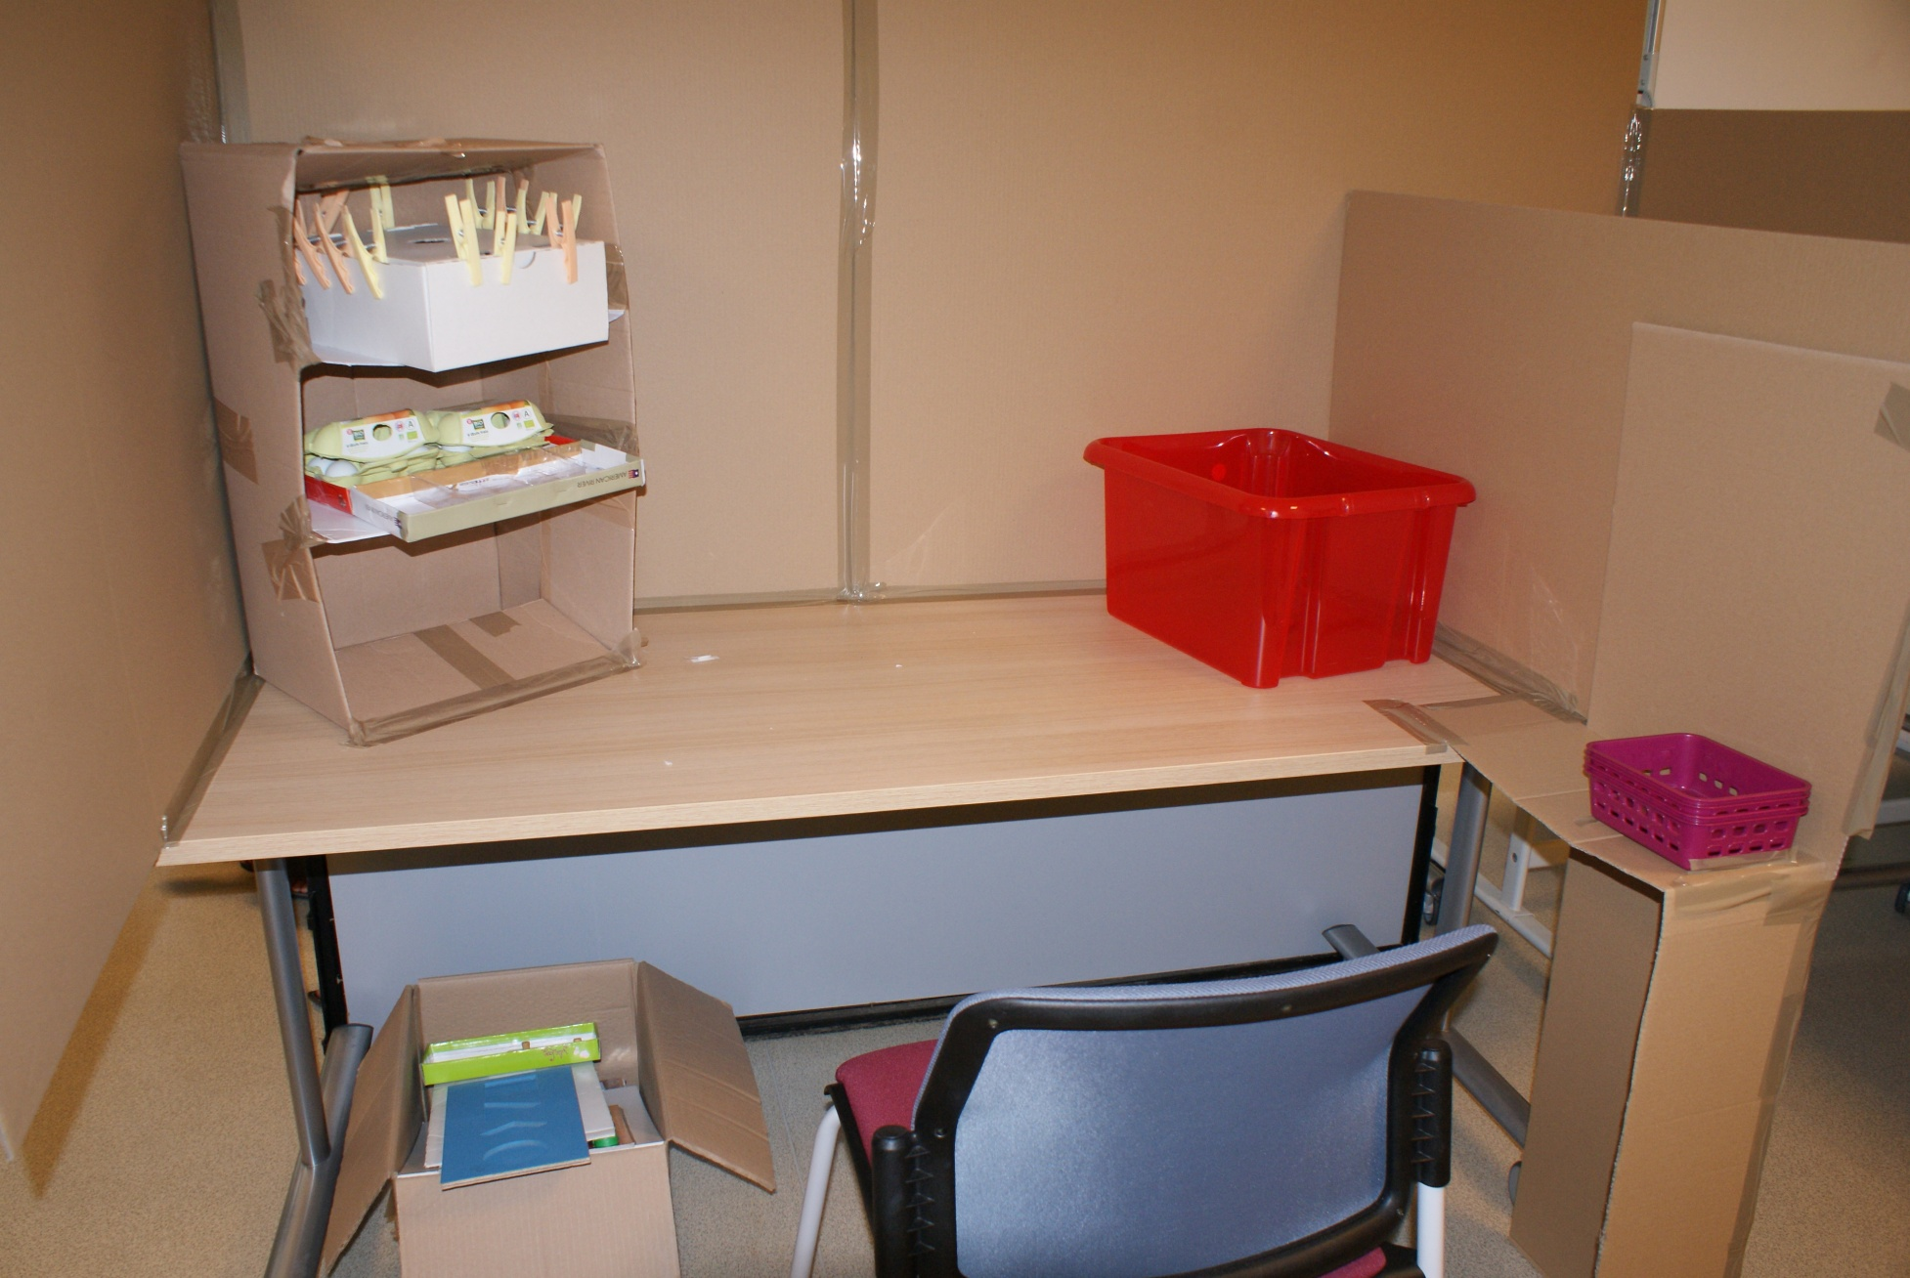

Slide 7
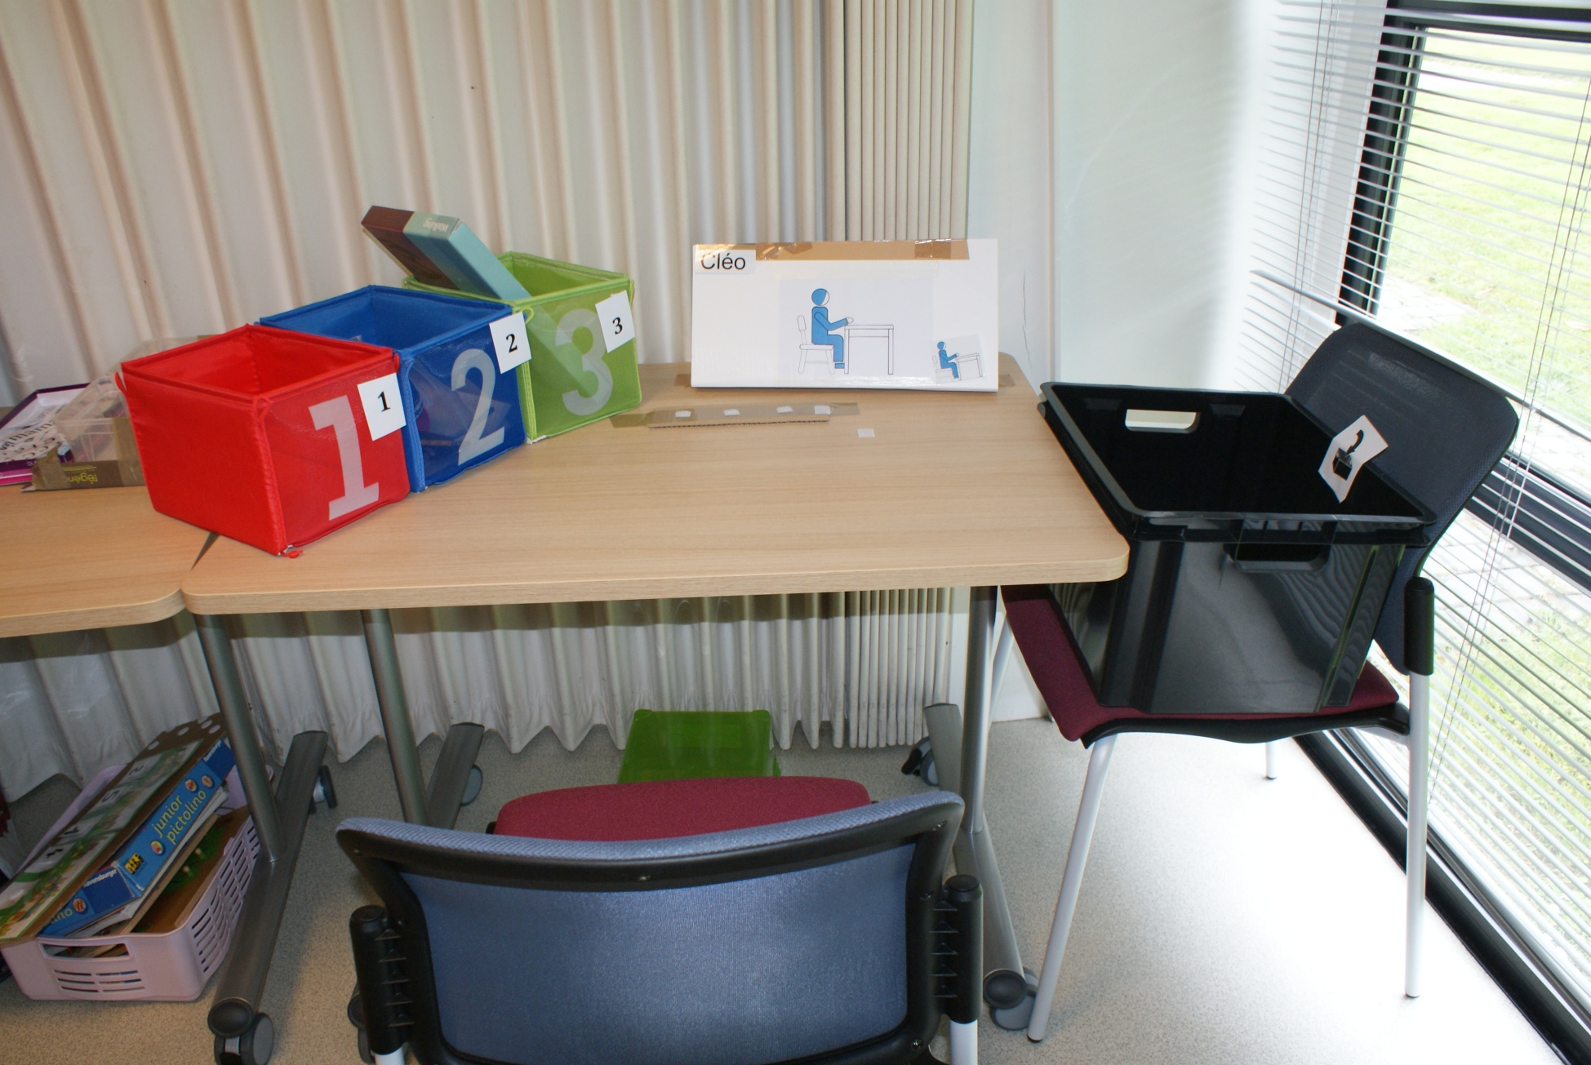

Slide 8
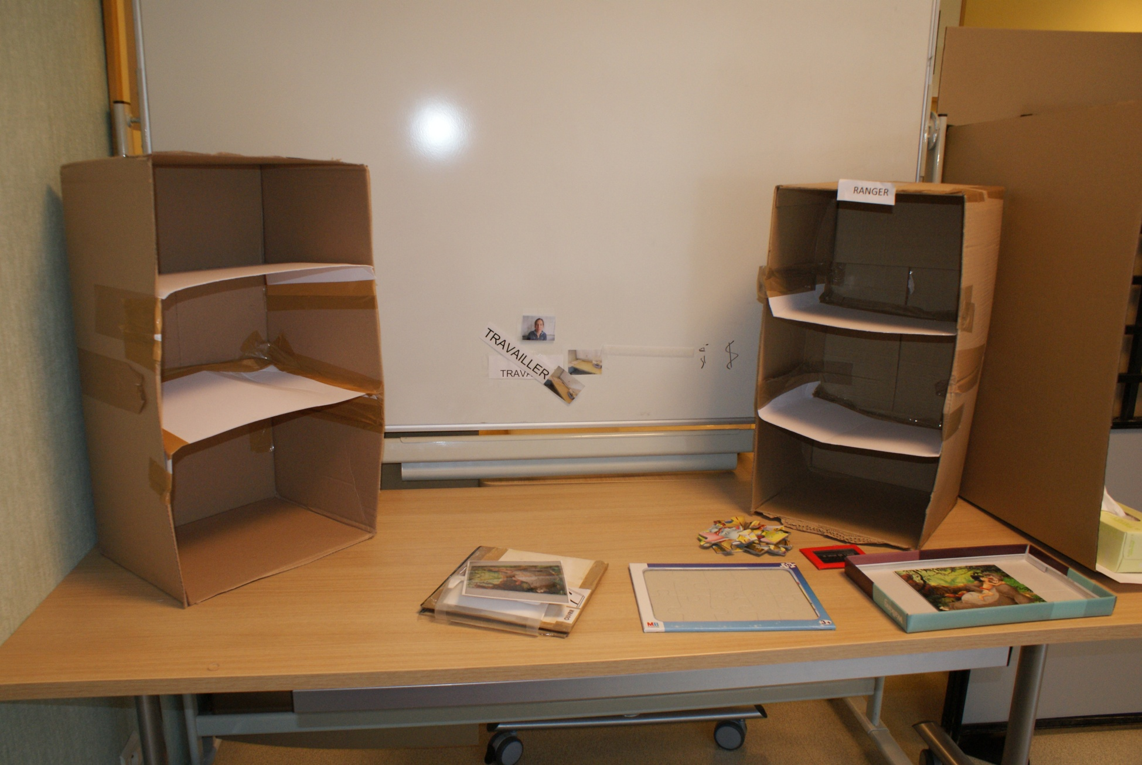

Slide 9
a) Les séquentiels
- Les séquentiels ont comme objectif de pallier aux
problèmes de planification et au manque d’initiatives des personnes avec autisme .
- Ils annoncent les différentes actions à réaliser lors d’ une tâche.
- Ils apportent les informations nécessaires quant à:
- La quantité de séquences à réaliser
- Le moment qui indique que la tâche est
achevée
- Ce qui suit la fin de l’activité

Slide 14
b)La clarté visuelle
On ne présente à la personne que les éléments pertinents de la tâche à effectuer
Ce qui leur permet :
- D’identifier toute suite le ou les éléments
pertinents de la situation
- D’apprendre efficacement et devenir plus
rapidement autonome
Il faut mettre en évidence les aspects importants de l’instruction pour attirer ou concentrer l’attention de l’enfant.

Slide 15
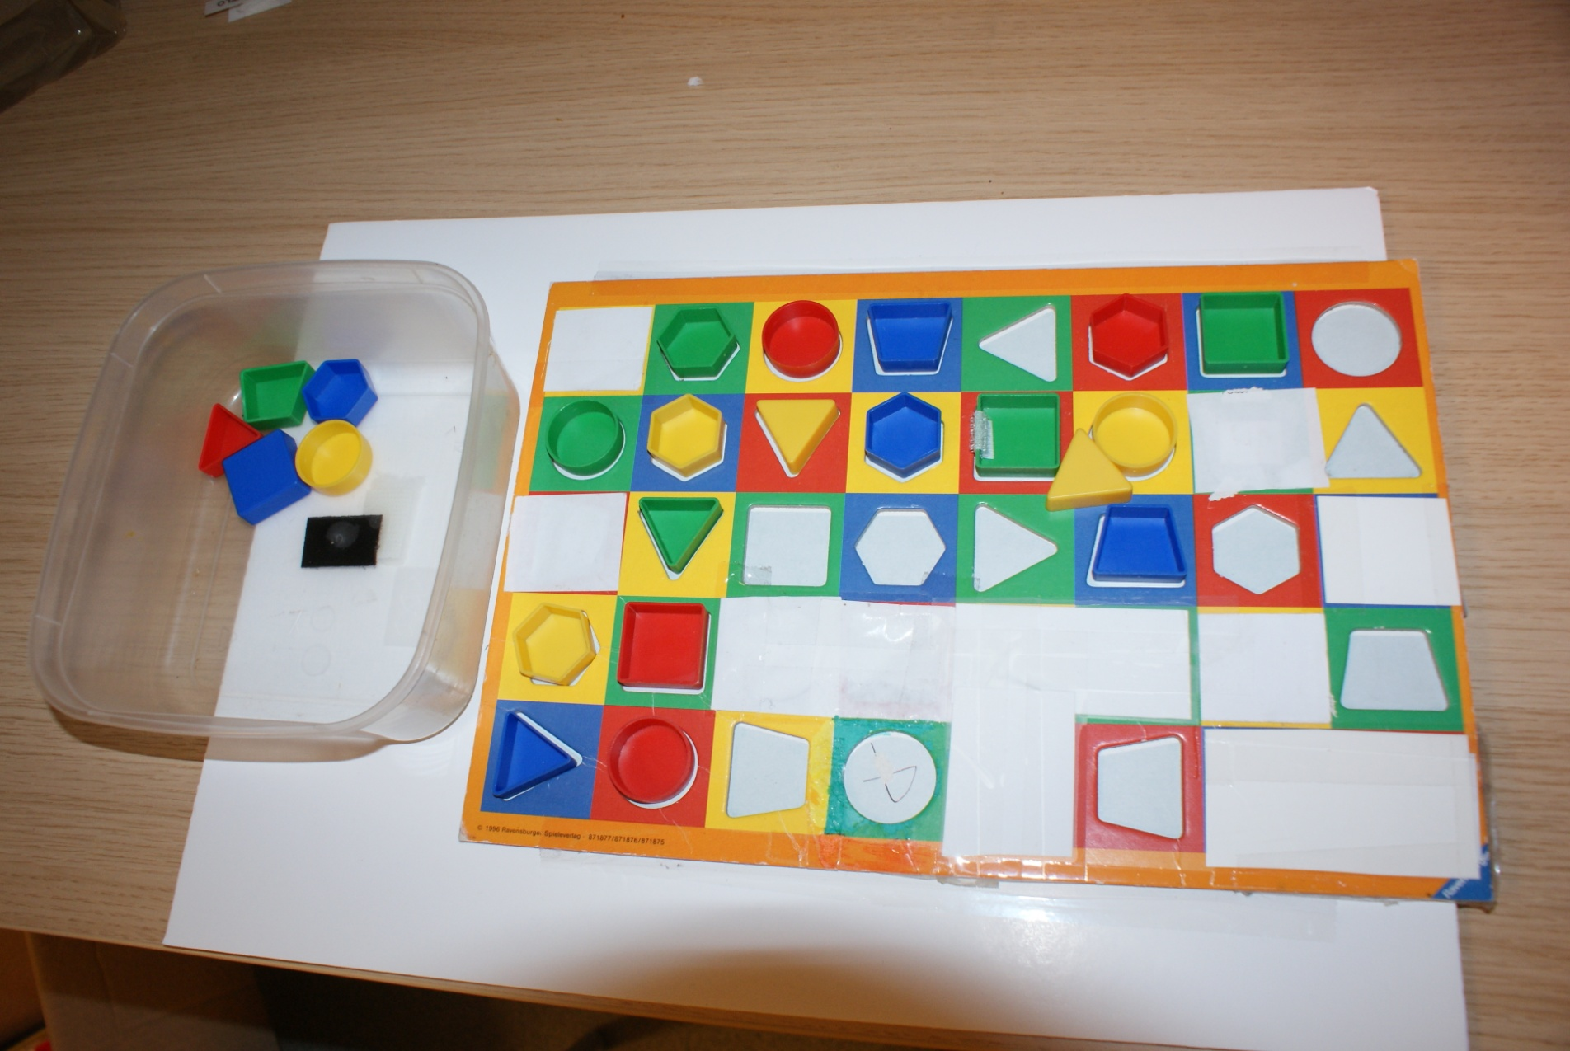

Slide 16
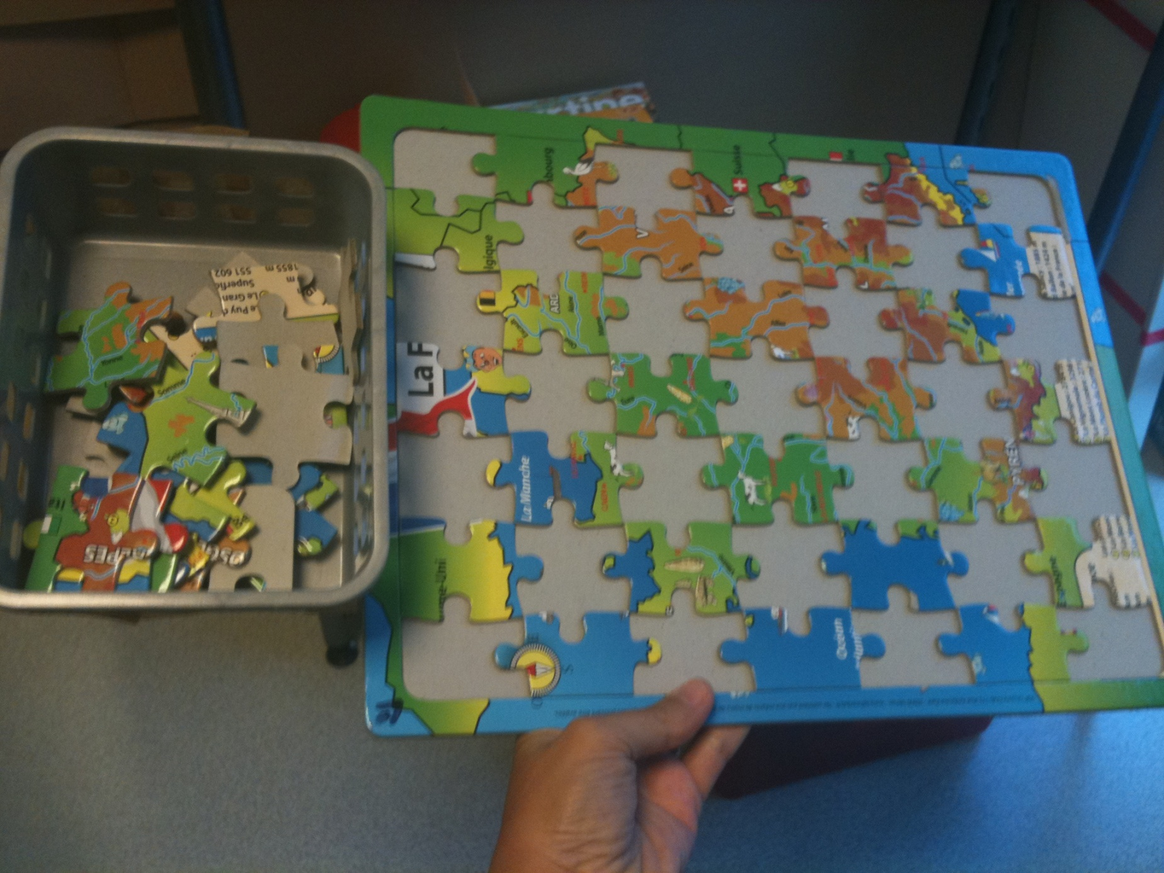

Slide 17
Soulignés par IL ou ELLE :

Slide 23
Le modèle de l’iceberg
SYMPTOMES
DEFICITS
INCIDENCES POUR L’ACCOMPAGNEMENT

